Slide 1

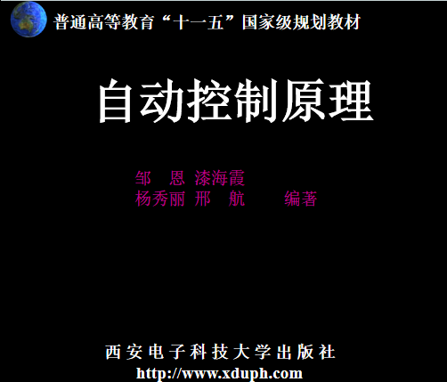

自动控制原理
AUTOMATIC CONTROL
主讲：黄国宏
Email：h_guohong@163.com
Tel:18933755345

Slide 2
课前预习（10分钟）：
1、如何根据系统原理图得到控制系统方框图？
2、如何理解控制系统的给定量（系统输入）？控制器？ 执行机构？被控对象？被控变量（系统输出）？
课后作业：
1-1，1-3；1-4

Slide 3


第一章 自动控制的一般概念
1.1自动控制的基本原理
1.2自动控制系统示例
1.3自动控制系统的类型
1.4对自动控制系统的基本要求

Slide 4



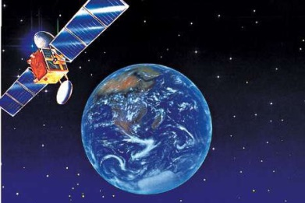


自动控制技术 在工业、农业、国防（尤其是在航天、制导、核能等方面）乃至日常生活和社会科学领域中都起着极其重的作用。如炉温控制、机械手的控制、人造卫星的轨道控制、造纸机卷取系统的张力恒定控制等等。

Slide 5
1.1自动控制理论的发展简述
控制的含义
控制（CONTROL）----某个主体使某个客体按照一定的
目的动作
  主体--人：人工控制； 机器：自动控制
  客体--指一件物体，一套装置，一个物化过程，一个特定系统。
    物体--飞船，电炉。（飞船控制）
    装置--锅炉，汽机。（锅炉控制）
    过程--燃烧，传动。（燃烧控制）
    系统--电力，化工，冶金。（电力控制）

Slide 6
1.1自动控制理论的发展简述
人工控制与自动控制
人在控制过程中起三个作用：
（1）观测：用眼睛去观测，如温度计、转速表等的指示值；
（2）比较与决策：人脑把观测得到的数据与要求的数据相比较，并进行判断，根据给定的控制规律给出控制量；
（3）执行：根据控制量用手具体调节，如调节阀门开度、改变触点位置。
煤气灶上油煎鸡蛋时的油温控制
自行车速度控制
汽车驾驶
收音机音量调节

Slide 7
1.1自动控制理论的发展简述
自动控制
电饭煲
空调
抽水马桶
汽轮机转速控制
导弹飞行控制
声控光控路灯

Slide 8
1.1自动控制理论的发展简述
自动控制，是指在无人直接参与的情况下，利用外加的设备或装置，使机器、设备或生产过程的某个工作状态或参数自动地按照预定的规律运行
被控变量
控制装置或控制器
被控对象
给定量
自动控制系统，是由控制器、被控对象等部件为了一定的目的有机的地联接成的一个进行自动控制的整体。

Slide 9
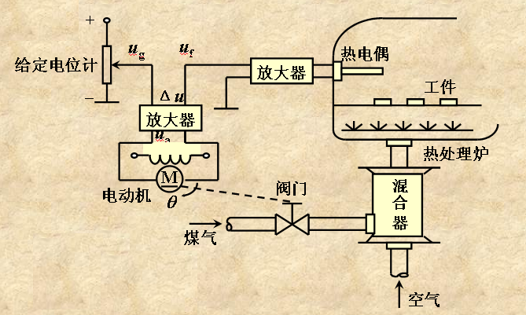
1.2 自动控制的基本原理与方式
炉温控制系统
a 原理图
在炉温度的控制系统中，调节炉子温度的如电动机、阀门等就是控制器；燃油炉就是被控对象；而炉子的温度就是被控量；炉子正常工作所设定的温度就是给定量。

Slide 10
1.2 自动控制的基本原理与方式
开环控制和闭环控制
干扰
给定量
被控量
计算／放大
执行器
被控对象
开环控制系统是指无被控量反馈的系统，即在系统中控制信息的流动未形成闭合回路
干扰
给定量
比较／计算
执行器
被控对象
被控量
测量
闭环控制就是有被控量反馈的控制，即系统的输出信号沿反馈通道又回到系统的输入端，构成闭合通道，也叫做反馈控制。

Slide 11
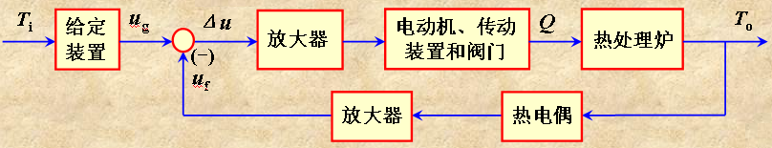
炉温控制系统
a 原理图
b 方框图

Slide 12
1.2 自动控制的基本原理与方式
电动机速度控制系统
+
GT
V
u_{g}
u_{do}
M
-
(a) 原理图
扰动量
给定信号
晶闸管可
控整流器
输出量
触发
器
(电压)
电动机
(转速)
控制装置
受控对象
(b) 方框图
控制装置与受控对象之间只有顺向作用而无反向联系

Slide 13
1.2自动控制的基本原理与方式
1.2 自动控制的基本原理与方式
自动控制系统的组成
将给定量与测量值进行运算得到偏差量
在系统中添加的用以改善系统的控制性能的装置
直接对被控对象作用，以改变被控量的值
干扰
输入值
被控量
给定装置
比较装置
串联校正装置
比较、放大装置
执行装置
被控对象
系统主反馈
设定与被控量相对应的给定量
测量与变送
控制系统中所要控制的对象
检测被控量，将检测值转换为便于处理的信号，再将该信号输入比较装置。

Slide 14
1.2自动控制的基本原理与方式
1.2 自动控制的基本原理与方式
自动控制系统实例
炉温控制系统
液位控制系统
舵轮随动系统

Slide 15
1.2自动控制的基本原理与方式
1.2 自动控制的基本原理与方式
炉温控制系统
测量变送装置
T:给定温度
t:被控量
热电偶
T
燃油炉
给定电位器
工件
Ur
Ut
被控对象
阀门
Ua
混合器
燃油Q
比较放大装置
控制器
电动机
空气
工件温度等
与T对应的给定阻值
ΔU
放大器
Ua
电动机
n
Q
混合器
燃油炉
t
电位器
阀门
Ut
U
放大器
热电偶
☺
开始
原理方框图

Slide 16
1.2自动控制的基本原理与方式
1.2 自动控制的基本原理与方式
液位控制系统
阀门L₁
测量变送装置
控制器
被控对象
进水量Q₁
浮子及连杆
电位器
减速器
比较
装置
给定液位H
电动机
H:给定高度
h:实际高度
干扰
阀门L₂
出水量Q₂
Q₂
Ua
n₁
n₂
Q₁
给定阻值
电位器
电动机
减速器
阀门L₁
水箱
h
浮子\连杆
☺
开始
原理方框图

Slide 17
1.2自动控制的基本原理与方式
1.2 自动控制的基本原理与方式
舵轮随动系统
测量变送装置
控制器
被控对象
A
B
输入设定装置
电位器
舵
舵轮
θr
θc
Ur
Uc
减速器
U
Ua
比较放大装置
干扰力矩
θr
Ur
比较放大
U
电动机
减速装置
n
θc
电位器A
舵
Uc
电位器B
☺
开始
原理方框图

Slide 18
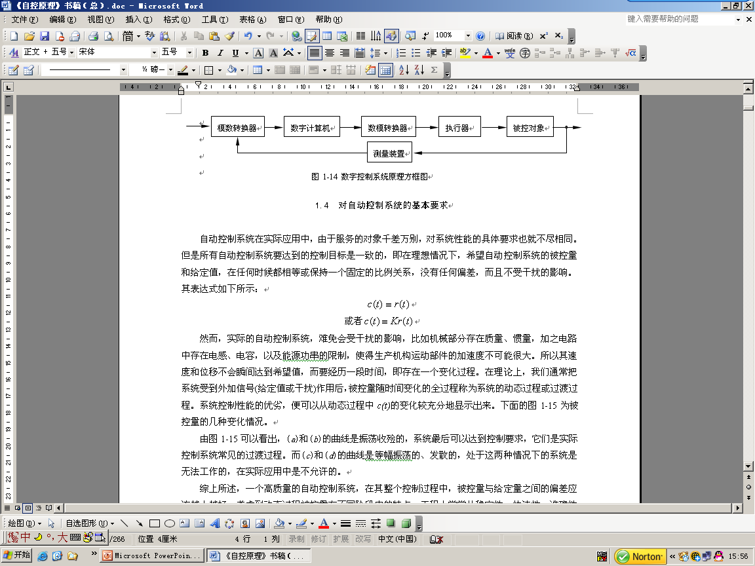

1.4自动控制系统的基本要求
1.2 自动控制的基本原理与方式
自动控制系统的任务：被控量和给定值，在任何时候都相等或保持一个固定的比例关系，没有任何偏差，而且不受干扰的影响
系统的动态过程，也称为过渡过程，是指系统受到外加信号(给定值或干扰)作用后，被控量随时间变化的全过程
图示
自动控制的性能指标：反映系统控制性能优劣的指标，工程上常常从稳定性、快速性、准确性三个方面来评价
稳定性
快速性
准确性
控制系统动态过程的振荡倾向和重新恢复平衡工作状态的能力，是评价系统能否正常工作的重要性能指标
控制系统过渡过程的时间长短，是评价稳定系统暂态性能的指标
控制系统过渡过程结束后，或系统受干扰重新恢复平衡状态时，最终保持的精度，是反映过渡过程后期性能的指标

Slide 19
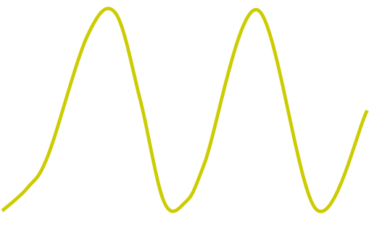

1.4自动控制系统的基本要求
1.2 自动控制的基本原理与方式
c(t)
c(t)
r(t)
r(t)
0
t
0
(b)
t
(a)
开始
开始
c(t)
c(t)
r(t)
r(t)
0
t
0
t
(c)
开始
(d)
开始

Slide 20
第1章 小结
1.2 自动控制的基本原理与方式
自动控制原理是分析、设计自动控制系统的理论基础，可分为经典控制理论和现代控制理论两大部分。
自动控制系统最基本的控制方式是闭环控制，也称反馈控制，它的基本原理是利用偏差纠正偏差。
自动控制系统的方框图是对系统物理特性的抽象表示，它描述系统的主要矛盾和内在联系，是研究自动控制系统的有效工具。
自动控制系统讨论的主要问题是系统动态过程的性能，主要性能归纳起来就是三个字：稳、快、准。

Slide 21
1.3自动控制理论的发展简述
1788年瓦特发明蒸汽机的同时，发明了离心式调速器，使蒸汽机转速保持恒定，这是最早的被用于工业的自动控制装置
第二次世界大战期间，对于军用装备的设计与制造的强烈需求，进一步促进并完善了自动控制理论的发展（如飞机及船用自动驾驶仪、火炮定位系统、雷达跟踪系统等）
发展初期
经典控制理论，主要以传递函数为数学工具，采用频率方法，研究单输入—单输出的线性定常系统的分析和设计问题，并在工程上比较成功地解决了如恒值控制系统与随动控制系统的设计与实践问题。著名的控制科学家有：Black, Nyquist, Bode.
☺
经典控制理论
主要用于工业控制
20世纪60年代
现代控制理论，主要研究多输入和多输出、时变和非线性等控制系统的分析与设计问题，有线性系统理论、最优控制理论、最佳滤波、自适应控制、系统辩识、随机控制等。主要代表有：Kalman 的滤波器，Pontryagin的极大值原理，Bellman 的 动态规划和Lyapunov 的稳定性理论。
☺
现代控制理论
广泛应用于工
农业、国防及
日常生活
目前研究方向
大系统理论和智能控制理论，称为第三代控制理论。
☺

Slide 22
1.1自动控制理论的发展简述
大系统理论
现代控制理论与运筹学相结合的产物，采用数学模型，通过分解－协调或分解－集结方法，将控制理论中的稳定性理论，最优化控制理论，多变量控制理论和运筹学中的线性规划、非线性规划等加以推广，应用于大系统的分析和综合

Slide 23
1.1自动控制理论的发展简述
1.1自动控制理论的发展简述
智能控制
智能控制是将认知科学、多种数学编程和控制技术结合起来的，形成感知—交互式、以目标导向的控制系统。系统可以进行规划、决策，产生有效的 、有目的的行为，在不确定环境中，达到既定的目标。

